Slide 1
Засоби відновлення в спорті
Харківський національний університет імені в.н. каразіна
Медичний факультет
Кафедра пропедевтики внутрішньої медицини і фізичної реабілітації
Для здобувачів освіти програми І7 фізична терапія
першого (бакалаврського) рівню
2 року навчання
Дисципліна за вибором

Slide 2
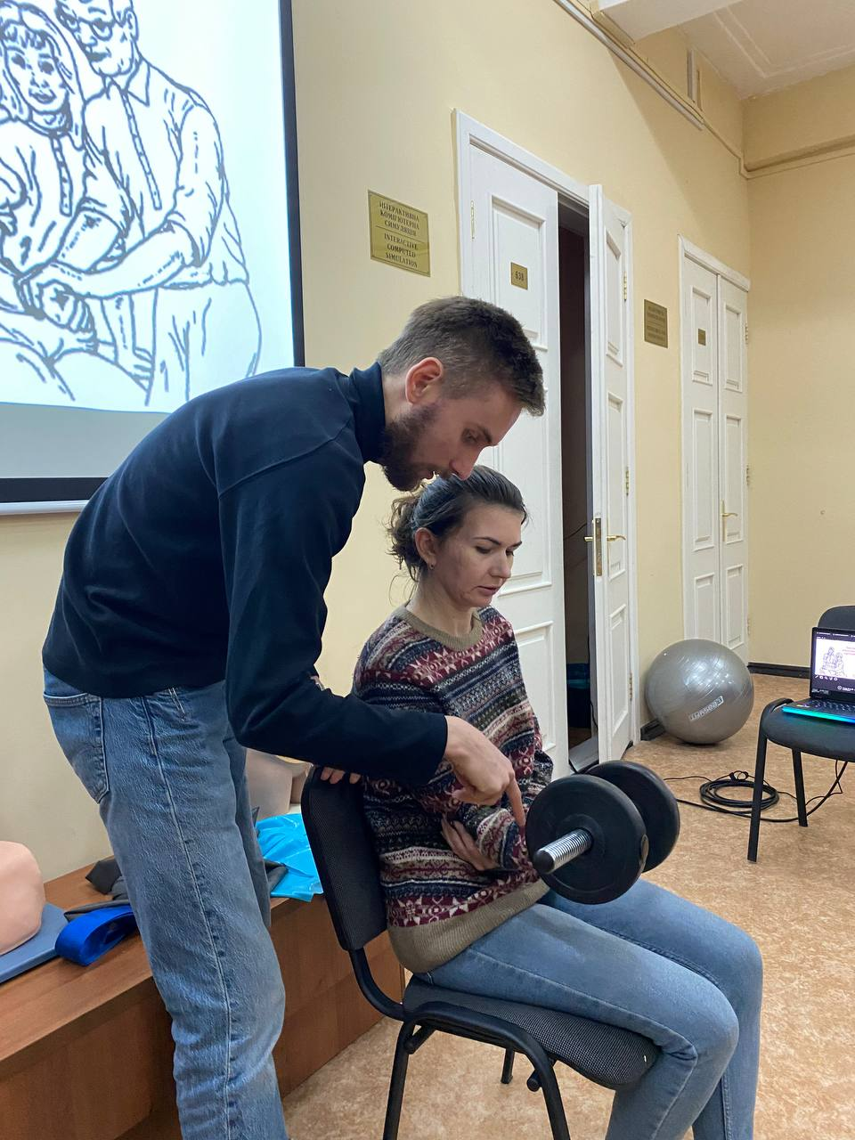
Спортивна медицина є невід’ємною частиною сучасної реабілітаційної медицини і її засоби входять до обов’язків фізичного терапевта
Для тих, хто планує працювати зі спортсменами
Для тих, хто прагне володіти сучасними методиками відновлення у спорті та після спортивних травм
Для тих, хто цінує здоровий рух без болю
Для тих, хто має на меті застосовувати передові концепції фізичної терапії
Для студентів, що хочуть відпрацьовувати на клінічних практиках і в роботі вже готові інструменти для відновлення у спорті

Slide 3
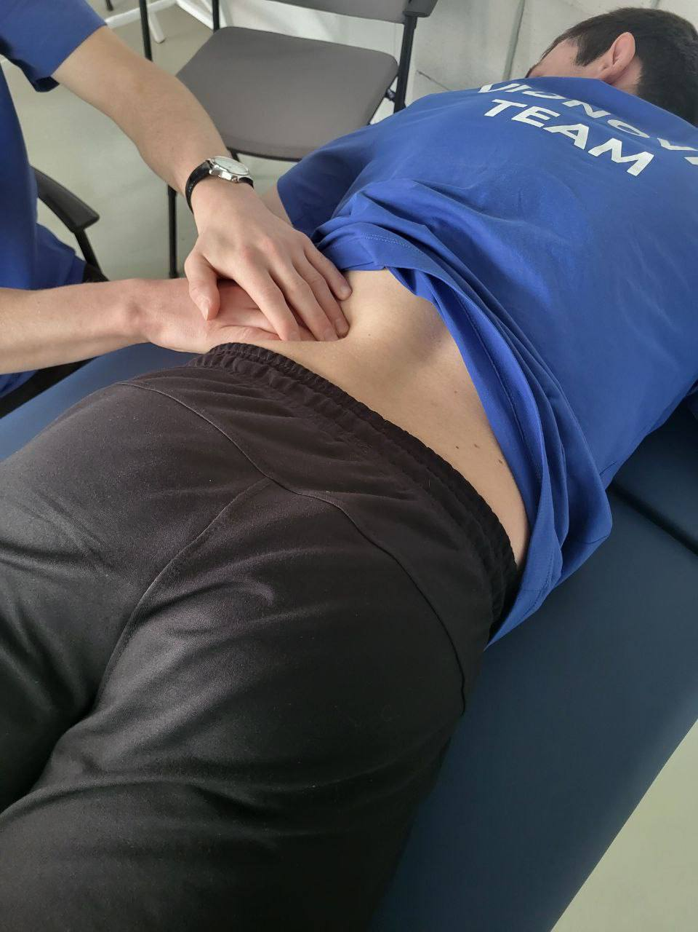
Знатимемо та вмітимемо
Поняття працездатності в спорті
стомлення та його наслідки
Раціональне харчування, загартовування, гігієнічні умови тренувань
Фармакологічні засоби у спорті та медичні маніпуляції (допінг)
Масаж та преформовані фізичні чинники у спорті
Психологічні засоби відновлення працездатності у спорті
Та багато іншого!

Slide 4
Чому ми?
Викладачі – практики і керівники реабілітаційних підрозділів, провідні фахівці
Бази кафедри – найкращі реабілітаційні відділення та центри в харкові
Власний тренінговий центр, обладнаний за стандартами провідних установ: науково-практичний реабілітаційний центр Karazin rehab
Тільки доказова реабілітація на основі найкращих світових протоколів
Наша мета – не тільки лікувати хворобу, а і відновлювати здоров’я, повноцінний рух та життя пацієнта.
якщо ти теж цього прагнеш, чекаємо на курсі!

Slide 5
Кафедра пропедевтики внутрішньої медицини і фізичної реабілітації чекає на тебе
Наші документи:
http://medicine.karazin.ua/uk//departments/kafedri/kafedrapropedevtiki
Наш instagram:
https://www.instagram.com/pim_and_phr_karazin?igsh=MTVsZ2hvNGhxazRobg
Наш facebook:
https://www.facebook.com/groups/2049053421849322/

